Slide 1
（工事概要）
中部関西間連系線工事のうち北近江開閉所新設工事のうち土木建築工事について
（注）今後、詳細設計を進めるものであり、確定したものではありません。
２０２５年 7月 7日
関西電力株式会社
調達本部 委託・一般工事契グループ（代理人）

Slide 2
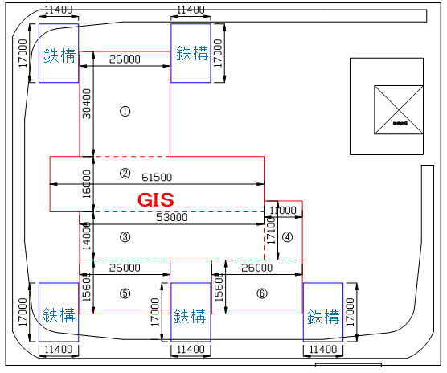
１．土木工事概要
（１）工事件名
北近江開閉所新設工事のうち土木工事
（２）工事場所
滋賀県米原市藤川
（３）工事内容（敷地造成等については既に施工済み）
①500kV GIS基礎設置 ：１基（V≒3,870m³）
②500kV 鉄構基礎設置 ：５基（V≒1,560m³）
③ケーブル暗渠設置 ：１０７ｍ（内空断面≒ 幅2.0m×高2.4m）
④接地線布設 ：１，２６０m
⑤構内排水溝設置 ：１式
⑥構内整備(ｱｽﾌｧﾙﾄ舗装) ：１式
構内全体平面図
500kVGIS・鉄構基礎 配置図
（４）予定工期 ２０２７年３月～２０２９年１１月

Slide 3
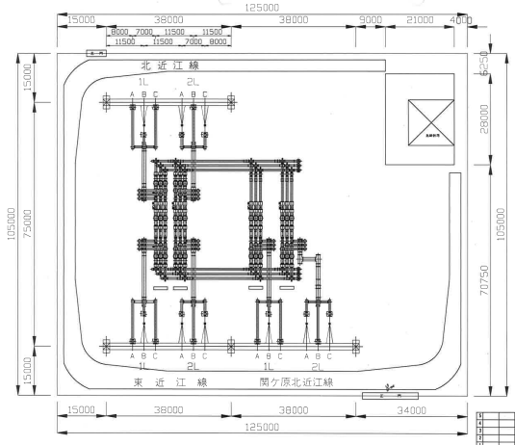
２(1)．建築工事概要
（１）工事件名
北近江開閉所新設工事のうち建物工事
（２）工事場所
滋賀県米原市藤川
（３）工事概要
・本館：地下１階地上２階建
（地下はケーブル処理部分）
建築面積 約６００㎡※１
・構造：ＲＣ構造（一部ＳＲＣ構造）
・高さ：１０ｍ（建物）
通信鉄塔５９ｍ（別途工事）※２
・付帯工事
門：２か所
塀：約５００ｍ（腰金網塀）
（４）予定工期
・２０２７年６月～２０２８年５月
（１２月～２月は冬季休養期間）
1F：キュービクル、蓄電池
2F：通信機器類
※１ 計、約１２００㎡
※２ 鉄塔は（株）オプテージが施工、所有
・・・工事範囲を示す

Slide 4
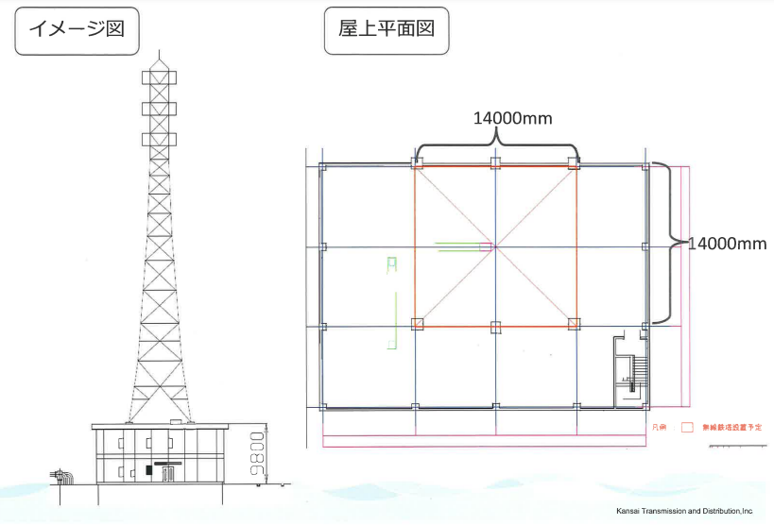
２(2)．マイクロ波無線用鉄塔新設概要図
屋上搭載型。
建屋高さ１０ｍ＋鉄塔高さ５９ｍ＝最高高さ６９ｍ

Slide 5
３．全体スケジュール
 | 2024年度 | 2025年度 | 2026年度 | 2027年度 | 2028年度 | 2029年度 | 2030年度
北近江開閉所 新設(土木）
北近江開閉所 新設（建築）
▼着工
2027/3以降
▼基礎工事竣工 2028/6
▼竣工 2029/11
設計
施工
道路舗装等
▲価格合意2026年度/上期 契約2026.12
▼着工
2027/3以降
▼竣工 2028/５
設計
施工
鉄塔工事
建築確認申請
▲価格合意2026年度/上期 契約2026.12

